Slide 1
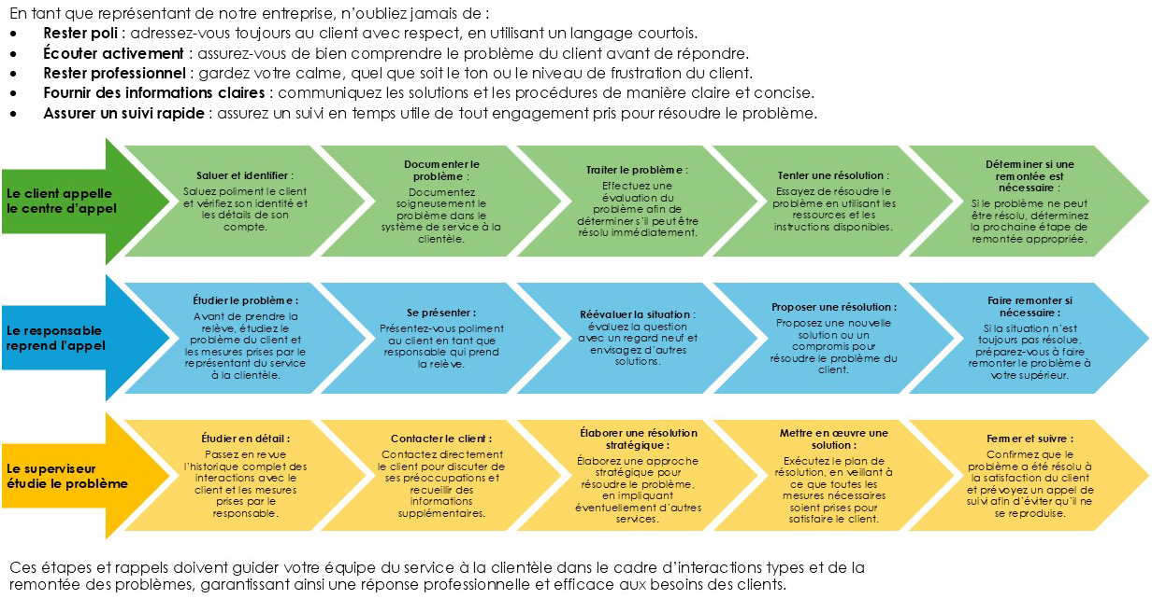
Modèle de matrice de remontée des problèmes pour le service client
Quand utiliser ce modèle : utilisez ce modèle pour gérer et faire remonter efficacement les problèmes au service client, en veillant à ce que les interactions avec les clients soient traitées poliment et à ce que la remontée soit appropriée aux fins de la résolution.
Caractéristiques notables du modèle : les caractéristiques de ce modèle comprennent une liste à puces de rappels d’interaction polie pour les représentants du service client et des flux de travail pour le traitement des appels clients, les remontées des problèmes aux responsables et les vérifications des réclamations par les superviseurs, garantissant une approche structurée et courtoise de la résolution des problèmes des clients.

Slide 2
Matrice de remontée des problèmes pour le service client
En tant que représentant de notre entreprise, n’oubliez jamais de :
Rester poli : adressez-vous toujours au client avec respect, en utilisant un langage courtois.
Écouter activement : assurez-vous de bien comprendre le problème du client avant de répondre.
Rester professionnel : gardez votre calme, quel que soit le ton ou le niveau de frustration du client.
Fournir des informations claires : communiquez les solutions et les procédures de manière claire et concise.
Assurer un suivi rapide : assurez un suivi en temps utile de tout engagement pris pour résoudre le problème.
Saluer et identifier :
Saluez poliment le client et vérifiez son identité et les détails de son compte.
Documenter le problème :
Documentez soigneusement le problème dans le système de service à la clientèle.
Traiter le problème :
Effectuez une évaluation du problème afin de déterminer s’il peut être résolu immédiatement.
Le client appelle le centre d’appel
Tenter une résolution :
Essayez de résoudre le problème en utilisant les ressources et les instructions disponibles.
Déterminer si une remontée est nécessaire :
Si le problème ne peut être résolu, déterminez la prochaine étape de remontée appropriée.
Étudier le problème :
Avant de prendre la relève, étudiez le problème du client et les mesures prises par le représentant du service à la clientèle.
Se présenter :
Présentez-vous poliment au client en tant que responsable qui prend la relève.
Réévaluer la situation : évaluez la question avec un regard neuf et envisagez d’autres solutions.
Le responsable reprend l’appel
Proposer une résolution :
Proposez une nouvelle solution ou un compromis pour résoudre le problème du client.
Faire remonter si nécessaire :
Si la situation n’est toujours pas résolue, préparez-vous à faire remonter le problème à votre supérieur.
Étudier en détail :
Passez en revue l’historique complet des interactions avec le client et les mesures prises par le responsable.
Contacter le client :
Contactez directement le client pour discuter de ses préoccupations et recueillir des informations supplémentaires.
Élaborer une résolution stratégique :
Élaborez une approche stratégique pour résoudre le problème, en impliquant éventuellement d’autres services.
Le superviseur étudie le problème
Mettre en œuvre une solution :
Exécutez le plan de résolution, en veillant à ce que toutes les mesures nécessaires soient prises pour satisfaire le client.
Fermer et suivre :
Confirmez que le problème a été résolu à la satisfaction du client et prévoyez un appel de suivi afin d’éviter qu’il ne se reproduise.
Ces étapes et rappels doivent guider votre équipe du service à la clientèle dans le cadre d’interactions types et de la remontée des problèmes, garantissant ainsi une réponse professionnelle et efficace aux besoins des clients.

Slide 3
EXCLUSION DE RESPONSABILITÉ Tous les articles, modèles ou informations proposés par Smartsheet sur le site Web sont fournis à titre de référence uniquement. Bien que nous nous efforcions de maintenir l’information à jour et exacte, nous ne faisons aucune déclaration, ni n’offrons aucune garantie, de quelque nature que ce soit, expresse ou implicite, quant à l’exhaustivité, l’exactitude, la fiabilité, la pertinence ou la disponibilité du site Web, ou des informations, articles, modèles ou graphiques liés, contenus sur le site. Toute la confiance que vous accordez à ces informations relève de votre propre responsabilité, à vos propres risques.

